Slide 1

2023 / 2024
PYTANIA NA ETAP REJONOWY
20.03.2024 r.

Slide 2
Uwagi
Piszemy pismem czytelnym, najlepiej technicznym.
Wpisujemy swoje imię i nazwisko,
Wpisujemy szkołę np. SP3 w Koninie.
Wpisujemy datę i klasę.
Swoją odpowiedź zaznaczamy znakiem X długopisem - nie czerwonym.
Na każde pytanie jest jedna prawidłowa odpowiedź za 1 punkt.
Za poprawioną odpowiedź jest 0 punktów.
W trakcie testu można pytać, po podniesieniu ręki i udzieleniu głosu.
Nie spieszymy się.
Praca jest samodzielna.
Omawiamy zasady przechodzenia od pytania do pytania.

Slide 3
1. Do kierowania czterokołowcem uprawnia posiadanie prawa jazdy kategorii:
AM,
A1,
B1.
Art.6.1 UoKP

Slide 4
2. Kartę rowerową uczniowi szkoły podstawowej wydaje nieodpłatnie:
dyrektor szkoły, za pisemną zgodą rodzica lub opiekuna,
dyrektor szkoły, za pisemną zgodą rodzica lub opiekuna – pod warunkiem zdania egzaminu w pierwszym wyznaczonym przez szkołę terminie,
dyrektor szkoły – pisemna zgoda rodzica lub opiekuna nie jest wymagana.
Art.17 UoKP

Slide 5
3. Czy pieszy korzystając z drogi dla rowerów, jest obowiązany ustąpić miejsca kierującemu hulajnogą elektryczną?
nie ma takiego obowiązku,
tak, obowiązek ten dotyczy każdego pieszego,
tak, obowiązek ten dotyczy każdego pieszego, z wyjątkiem osoby niepełnosprawnej.
Art.11.4 UPoRD

Slide 6
4. Pieszy poruszający się po drodze po zmierzchu poza obszarem zabudowanym:
jest zawsze obowiązany używać elementów odblaskowych w sposób widoczny dla innych uczestników ruchu,
jest obowiązany używać elementów odblaskowych w sposób widoczny dla innych uczestników ruchu, chyba że porusza się po drodze dla pieszych, drodze dla pieszych i rowerów lub drodze dla rowerów,
nie jest obowiązany używać elementów odblaskowych w sposób widoczny dla innych uczestników ruchu.
Art.11.4a UPoRD

Slide 7
5. Zabrania się:
ruchu po jezdni kolumny pieszych w warunkach niedostatecznej widoczności,
prowadzenia po jezdni kolumny pieszych przez osobę w wieku poniżej 18 lat,
prowadzenia po jezdni kolumny pieszych przez osobę w wieku poniżej 21 lat.
Art.12.7 UPoRD

Slide 8
6. Czy pieszy przechodzący przez jezdnię na drodze dwujezdniowej jest obowiązany korzystać tylko z przejścia dla pieszych?
tak, ale obowiązek ten dotyczy tylko obszaru zabudowanego,
tak, ale obowiązek ten dotyczy tylko obszaru niezabudowanego,
bezwzględnie tak.
Art.13.5 UPoRD

Slide 9
7. Prędkość dopuszczalna roweru wynosi:
na obszarze zabudowanym 50 km/h, a w strefie zamieszkania 20 km/h,
zarówno na obszarze zabudowanym, jak i w strefie zamieszkania 20 km/h,
w strefie zamieszkania 20 km/h – na obszarze zabudowanym nie jest określona.
Art.20.1 i 2 UPoRD

Slide 10
8. Osoba poruszająca się przy użyciu urządzenia wspomagającego ruch w strefie zamieszkania:
jest obowiązana korzystać z drogi dla pieszych, drogi dla pieszych i rowerów lub drogi dla rowerów,
może korzystać z całej szerokości drogi, ale musi ustępować pierwszeństwa pojazdom poruszającym się po drodze,
może korzystać z całej szerokości drogi i ma pierwszeństwo przed pojazdami poruszającymi się po drodze.
Art.15a.1 i 2 UPoRD

Slide 11
9. Nałożony na kierującego pojazdem, obowiązek umożliwienia kierującemu autobusem włączenia się do ruchu podczas wyjeżdżania z oznaczonego przystanku autobusowego:
dotyczy sytuacji, w której przystanek zlokalizowany jest na obszarze zabudowanym,
dotyczy sytuacji, w której przystanek zlokalizowany jest poza obszarem zabudowanym,
jest niezależny od lokalizacji przystanku.
Art.18.1 UPoRD

Slide 12
10. Wykonanie manewru zawracania:
nie wymaga zachowania szczególnej ostrożności,
wymaga zachowania szczególnej ostrożności,
jest zabronione na drodze ekspresowej, w każdym przypadku.
Art. 22.1 i 6 UPoRD

Slide 13
11. Wyprzedzanie pojazdu lub uczestnika ruchu, który sygnalizuje zamiar skręcenia w lewo:
jest zabronione,
może odbywać się tylko z jego lewej strony,
może odbywać się tylko z jego prawej strony.
Art.24.5 UPoRD

Slide 14
12. Kierującemu urządzeniem transportu osobistego zabrania się:
korzystania z drogi dla pieszych - w każdym przypadku,
jazdy po jezdni - w każdym przypadku,
jazdy po jezdni, z wyjątkiem korzystania z przejazdu dla rowerów.
Art.33b.2 i 3 UPoRD

Slide 15
13. Dziecko w wieku do 7 lat może korzystać z drogi:
tylko pod opieką osoby, która osiągnęła wiek co najmniej 10 lat – przepis ten nie dotyczy strefy zamieszkania,
tylko pod opieką osoby, która osiągnęła wiek co najmniej 12 lat – przepis ten nie dotyczy strefy zamieszkania,
tylko pod opieką osoby, która osiągnęła wiek co najmniej 12 lat – przepis ten dotyczy również strefy zamieszkania.
Art.43 UPoRD

Slide 16
14. Który z manewrów wykonywanych na drodze nie wymaga zachowania szczególnej ostrożności?
zmiana pasa ruchu na drodze dwukierunkowej dwujezdniowej,
wymijanie innego uczestnika ruchu na drodze dwukierunkowej jednojezdniowej,
cofanie na drodze dwukierunkowej jednojezdniowej.
Art.22.1 i art.23.1 UPoRD

Slide 17

15. Znak "stop" oznacza zakaz wjazdu na skrzyżowanie bez zatrzymania się przed drogą z pierwszeństwem i obowiązek ustąpienia pierwszeństwa kierującym poruszającym się tą drogą. Zatrzymanie pojazdu powinno nastąpić:
w miejscu wyznaczonym przez znak drogowy,
w takim miejscu, w którym kierujący może upewnić się, że nie utrudni ruchu na drodze z pierwszeństwem,
w wyznaczonym w tym celu miejscu, a w razie jego braku - w takim miejscu, w którym kierujący może upewnić się, że nie utrudni ruchu na drodze z pierwszeństwem.
§ 21.1 i 2 RwSZiSD

Slide 18


16. Oba przedstawione znaki zabraniają:
skręcania w lewo na najbliższym skrzyżowaniu,
zawracania na najbliższym skrzyżowaniu,
zawracania od miejsca umieszczenia do najbliższego skrzyżowania włącznie.
§ 22 RwSZiSD

Slide 19

17. Przedstawiony znak oznacza:
zakaz zatrzymania pojazdu i dotyczy również kolumn pieszych,
zakaz zatrzymania pojazdu i nie dotyczy kolumn pieszych,
zakaz postoju pojazdu i nie dotyczy kolumn pieszych.
§ 28 RwSZiSD

Slide 20



18. Który ze znaków ostrzega o wypukłości na jezdni zastosowanej w celu spowolnienia ruchu pojazdów?
b) c)
§ 7 RwSZiSD

Slide 21

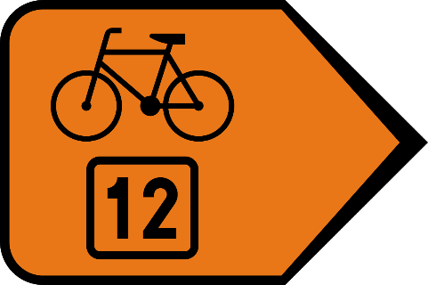

19. Który ze znaków oznacza "zmianę kierunku szlaku rowerowego lokalnego"?
a) b) c)
§ 63.5.7 i § 83 RwSZiSD

Slide 22






20. Wskaż, która kombinacja znaków drogowych może wystąpić na drodze?
b) c)
§ 5.7, § 21.5 i § 43.2 RwSZiSD

Slide 23

21. Znak ten oznacza zakaz ruchu:
rowerów i dotyczy tylko jezdni,
rowerów i motorowerów - dotyczy tylko jezdni,
rowerów - dotyczy jezdni i pobocza.
§ 17.10 RwSZiSD

Slide 24



22. Wskaż, która linia (znak drogowy poziomy) wskazuje miejsce zatrzymania pojazdu przed przystankami tramwajowymi bez wysepek:
a) b) c)
§ 89 RwSZiSD

Slide 25

23. Ciągły sygnał żółty nadawany na pokazanym sygnalizatorze oznacza:
bezwzględny zakaz wjazdu za sygnalizator,
że za chwilę zapali się sygnał zielony,
że za chwilę zapali się sygnał czerwony.
§ 95a RwSZiSD

Slide 26



24. Który z sygnałów zielonych nadawanych przez sygnalizatory pozwala na wykonanie manewru zawracania na skrzyżowaniu?
b) c)
§ 95 i § 97 RwSZiSD

Slide 27
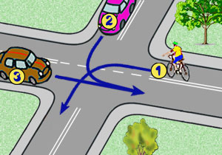
25. Na tym skrzyżowaniu rowerzysta przejeżdża:
pierwszy,
drugi,
trzeci.
Grafika pochodzi ze strony: www.brd.edu.pl

Slide 28
26. Na tym skrzyżowaniu kierujący pojazdem 1:
przejeżdża pierwszy,
ustępuje pierwszeństwa tylko pojazdowi 2,
przejeżdża ostatni.

Slide 29
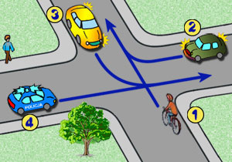
27. Wskaż prawidłową kolejność przejazdu przez skrzyżowanie:
4-2-1-3,
4-2-3-1,
4-1-2-3.
Grafika pochodzi ze strony: www.brd.edu.pl

Slide 30
28. Wskaż prawidłową kolejność przejazdu przez skrzyżowanie:
2-3-1
2-1-3
3-2-1.

Slide 31
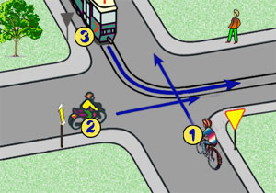
29. Wskaż prawidłową kolejność przejazdu przez skrzyżowanie:
3-2-1,
2-3-1,
2-1-3.
Grafika pochodzi ze strony: www.brd.edu.pl

Slide 32
30. Na tym skrzyżowaniu kierujący pojazdem 1 ustępuje pierwszeństwa:
wszystkim pojazdom,
pojazdowi 2 i 4,
tylko pojazdowi 4.

Slide 33
KONIEC

